Slide 1
La Experiencia Mexicana del Servicio Social
“Un visión desde la Medicina Académica”
Dr. Jorge E. Valdez García
Decano

Slide 2
Introducción
El servicio social de medicina en México es pionero en el ámbito internacional. Nacido de una coyuntura política particular hace más de siete décadas, se arraigó como parte de un esquema de prestación de servicios ambulatorios a poblaciones rurales y pobres y se ha mantenido sin cambios a pesar de las transformaciones que el sistema de salud mexicano ha experimentado, entre ellas, la creación del Instituto Mexicano del Seguro Social en 1943, la descentralización de la Secretaría de Salud en 1983 y la reforma financiera del Seguro Popular en 2003.³¹

Slide 3
¿QUE ES EL SERVICIO SOCIAL DE MEDICINA?
Corresponde al ultimo año de formación profesional del egresado de las instituciones educativas.
Aunque no tiene créditos curriculares forma parte del plan de estudios de la carrera por lo que su carácter académico es ineludible, constituyendo además un requisito obligatorio para la titulación de acuerdo a lo estipulado en la Constitución Política de los Estados Unidos Mexicanos, la Ley de Salud y la Legislación Universitaria.

Slide 4
¿CUALES SON LOS OBJETIVOS DEL SERVICIO SOCIAL?
1. Contribuir a la conservación de la salud de la población del país, proporcionando en las Unidades de Atención Primaria a la Salud (UAPS) servicios de calidad profesional y humanística.
2. Colaborar al desarrollo de la comunidad especialmente en poblaciones rurales, zonas marginadas urbanas y aquellas con mayor carencia de servicios de salud, favoreciendo la realización de actividades de promoción para la salud, prevención, asistencia directa, educación e investigación para la salud.
3. Coadyuvar con las instituciones de Educación Superior para consolidar la formación del médico, fortaleciéndole una conciencia de solidaridad y compromiso social.

Slide 6
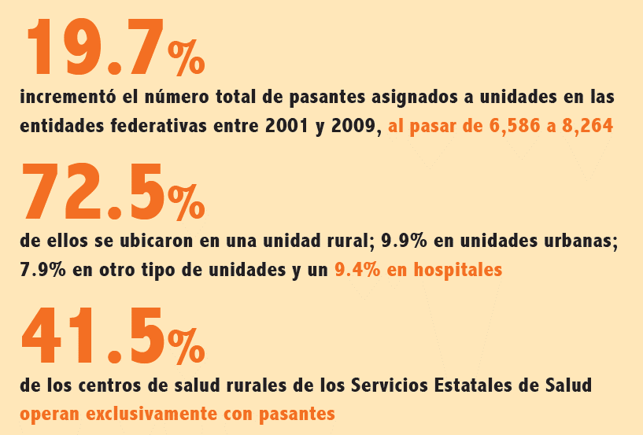

Slide 7
El pasante en serviciosocial como fuerza laboral

Slide 8
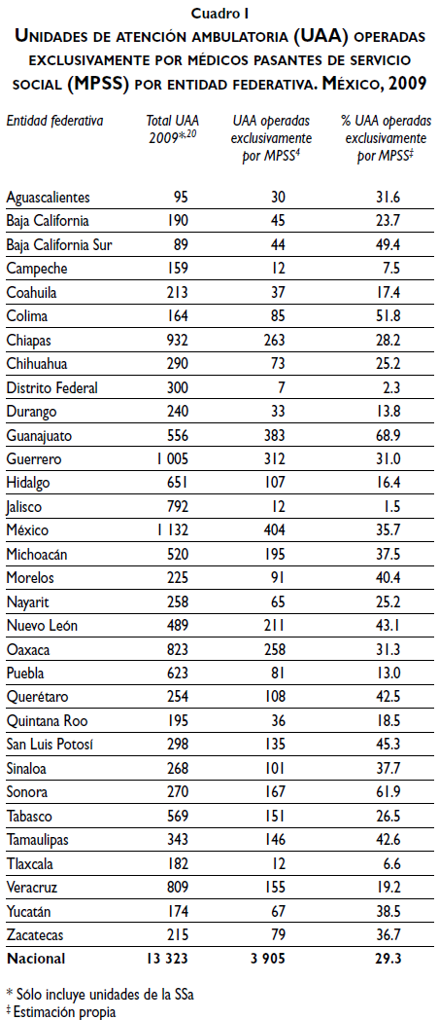

Slide 10
¿Qué conceptualización tenemos del servicio social en Medicina?
Como:
¿Una retribución a la sociedad?
¿Una practica profesional?
¿ Una actividad de solidaridad social?
¿Una actividad académica?

Slide 11
EJE: CONCEPTUALIZACIÓN
Lo anterior implica que:
Las instituciones educativas:
Aborden el Servicio Social con un enfoque filosófico.
Promuevan que los pasantes hagan suyos los principios de solidaridad, compromiso social, humanismo y reciprocidad.
Las instituciones de Salud:
Abandonen el sentido utilitario de que los pasantes son fuerza de trabajo substituta de ausencias laborales.
Adopten criterios de equidad de género, búsqueda de alternativas para madres, interculturalidad, trato digno, respeto y reconocimiento de la labor de los pasantes.

Slide 12
EJE: PROGRAMA ACADÉMICO
Se promoverá el establecimiento de Programas Académicos base (único), factible de llevarse a cabo durante el desarrollo del servicio social, por todas las Instituciones Educativas y de Salud, cuya función sea fortalecer el proceso de enseñanza-aprendizaje de los médicos pasantes.

Slide 13
EJE: PROGRAMA ACADÉMICO
Generar un Modelo de Programa Académico a las Instituciones Educativas que permita que:
Los pasantes desarrollen sus acciones basadas en un programa académico con base en el Programa Nacional de Salud y en los programas estatales
Facilite el proceso de Integración-Docencia-Servicio.
Incluya un sistema de supervisión y evaluación objetiva que refuerce el aprendizaje de los pasantes.
Mejore la calidad de la enseñanza durante el servicio social, incluyendo la capacitación en servicio, asesoría a distancia y permita la interacción con los pasantes en tiempo real mediante una plataforma informática en línea que la Secretaría de Salud pondrá en operación en la próxima promoción.

Slide 14
EJE: PROGRAMA OPERATIVO
Se promoverá el establecimiento de Programas Operativo base (único), factible de llevarse a cabo durante el desarrollo del servicio social, por todas las Instituciones de Salud, cuya función sea fortalecer el proceso de enseñanza-aprendizaje de los médicos pasantes.

Slide 15
EJE: PROGRAMA OPERATIVO
La Secretaría de Salud propondrá un Modelo de Programa Operativo a los Servicios Estatales de Salud que promueva:
La vinculación con las instituciones educativas.
La coordinación entre los niveles de gobierno federal, estatal y municipal para el logro de los objetivos de los programas de salud.
La incorporación de acciones específicas de acuerdo con la demografía, epidemiología regional e interculturalidad.
La complementación de las actividades académicas y asistenciales.
La evaluación cognoscitiva, psicomotora y afectiva de los pasantes.

Slide 16
EJE: NORMATIVIDAD
Existe un gran número de preceptos legales que tienen relación con la prestación del servicio social.
Los pasantes desconocen los lineamientos, normas y fundamentos legales por lo que es obligatorio realizar el servicio social.
La operatividad del servicio social no es obstaculizada por la legislación sino por la falta de organización y coordinación de los diversos instrumentos jurídicos y normativos.
Requiere concluirse de forma alineada con la Norma Oficial Mexicana.

Slide 17
En la norma oficial mexicana de 2013, referente al servicio social en campos clínicos, este se define como “el trabajo de carácter temporal y mediante retribución, que ejecutan y prestan los pasantes en interés de la sociedad y del Estado”. El pasante es considerado como “el estudiante de una institución de educación superior que cumple con los requisitos académicos, administrativos y jurídicos para prestar el servicio social en un campo clínico (VIII)”.

Slide 18
Comentarios
La esencia del servicio social y su operación se han mantenido prácticamente intactas desde sus inicios y los cambios han estado más ligados a la distribución de pasantes entre las instituciones públicas.
Durante este largo periodo otros países han implementado modelos distintos con mejores resultados:
En Colombia, por ejemplo, el servicio social se realiza una vez que el médico ha sido graduado y existe una tarifa diferencial de pagos a favor de aquellos que deciden ir a un área rural.
En Chile, el servicio social tiene una duración de tres años en áreas rurales y los estudiantes obtienen puntos a favor si deciden presentar el examen de residencias médicas para ingresar a estudiar la especialidad clínica.
En México no existen ese tipo de incentivos

Slide 19
GRACIAS
Jorge.valdez@itesm.mx

